Slide 1
מגדל פיקוח לתחבורה יבשתית
כנס חולץ פקקים, יוני 2021
דניאלה גרא מרגליות,
סגנית ראש מנהלת תחבורה חכמה, משרד ראש הממשלה

Slide 2
מנהלת תחבורה חכמה במשרד ראש הממשלה
מרכז ידע ותעשייה
1. הפיכת ישראל למרכז ידע מחקרי ותעשייתי מוטה טכנולוגיה בתחום התחבורה החכמה
הטמעה בשוק המקומי
2. הובלת פתרונות להטמעה בשוק המקומי
הפצת חזון ויצירת שת"פ
3. הפצת החזון והידע בעולם. שיתופי פעולה לצורך האצת קצב ההתקדמות העולמי בתחום התחבורה חכמה

Slide 4
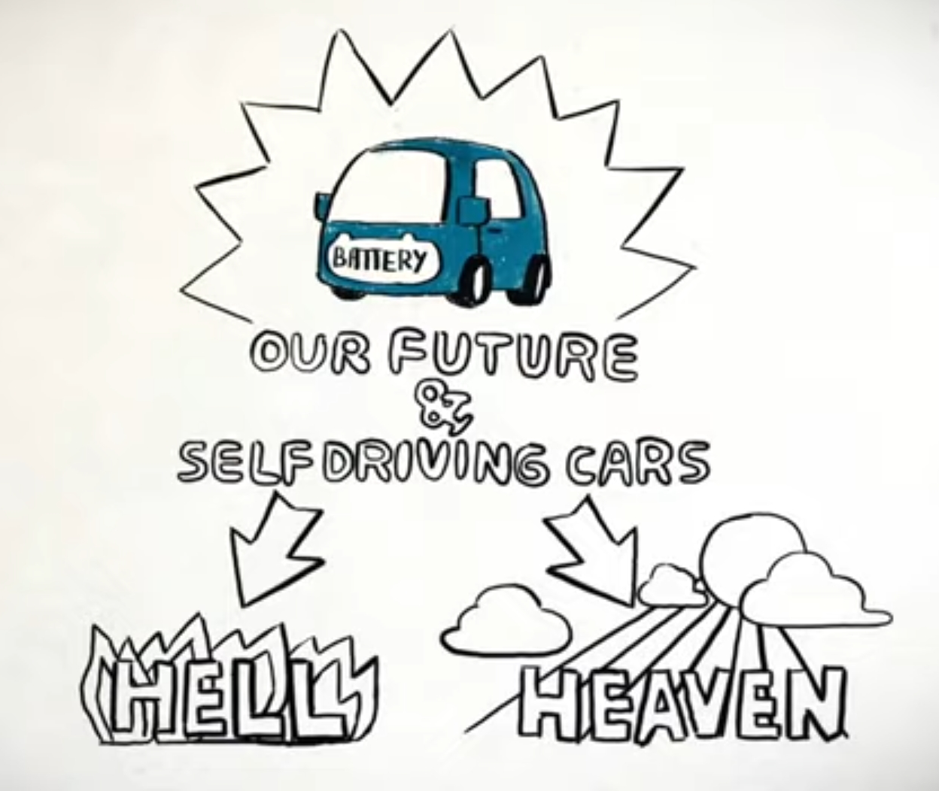
מהפכת התחבורה החכמה תשנה המון
חשמלי
שיתופי
אוטונומי
מקושר
שינויים טכנולוגיים – הזדמנויות וסיכונים
מקור: https://www.youtube.com/watch?v=DeUE4kHRpEk

Slide 5
תחבורה חכמה = פוטנציאל גדול
Notes:
.

Slide 6
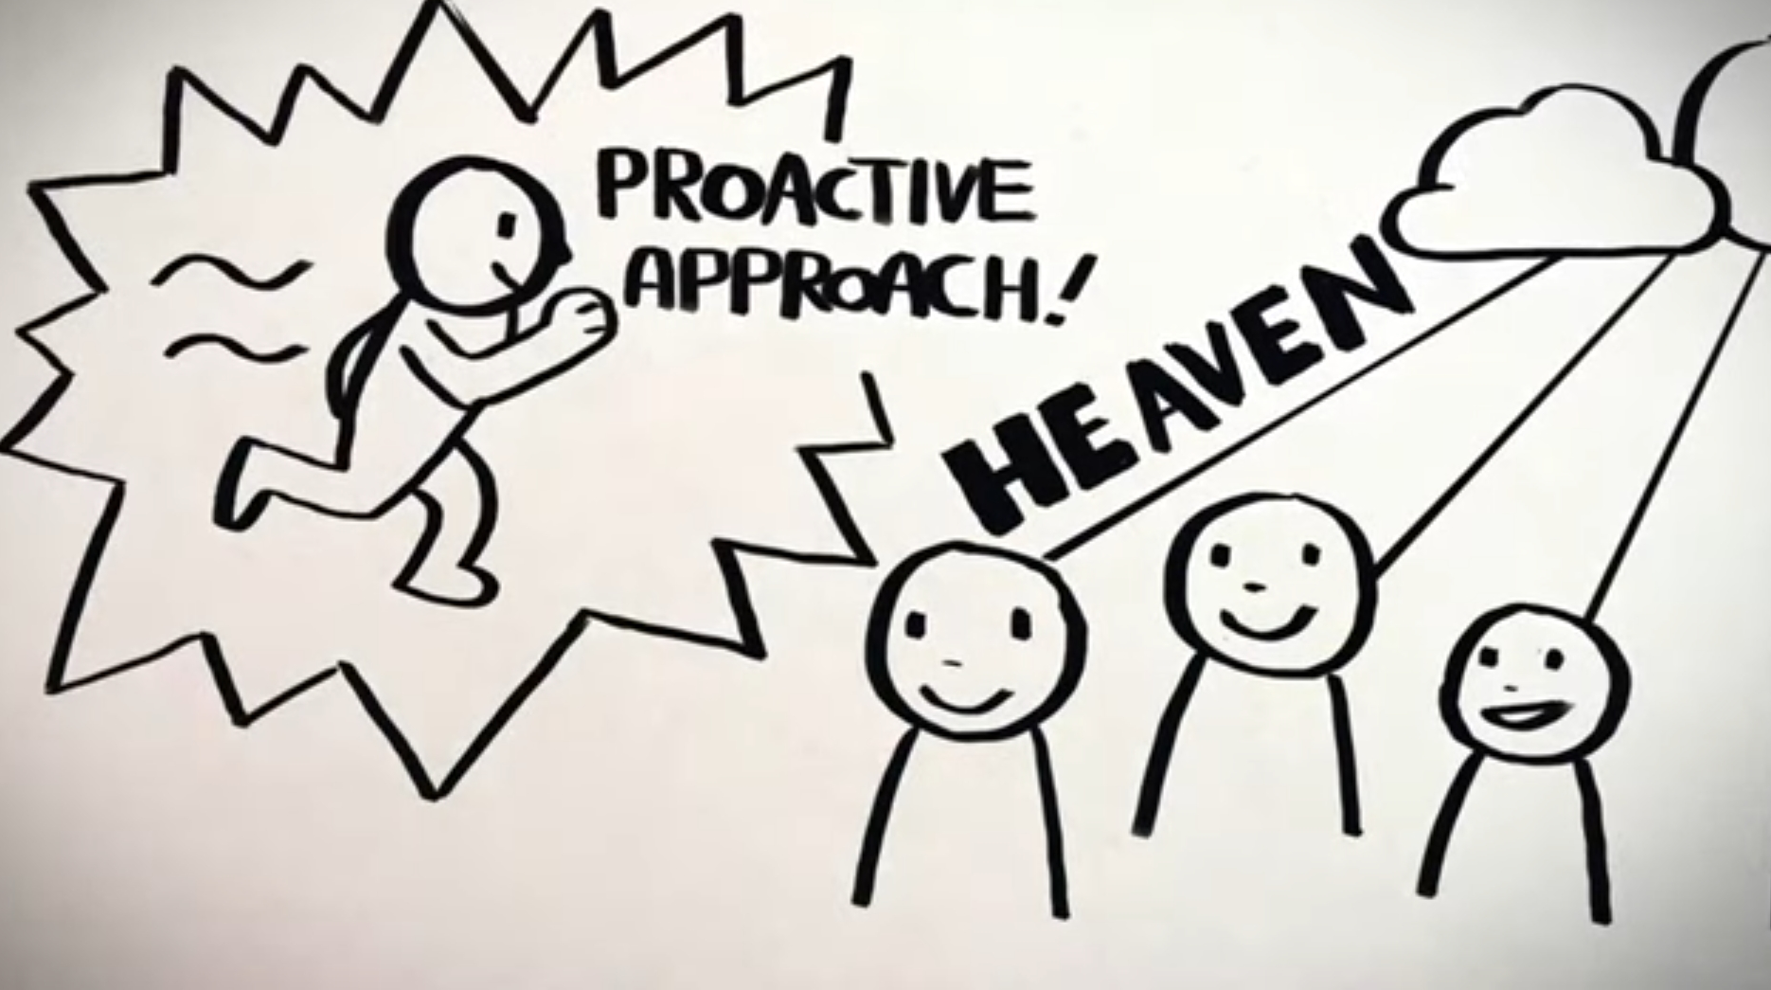
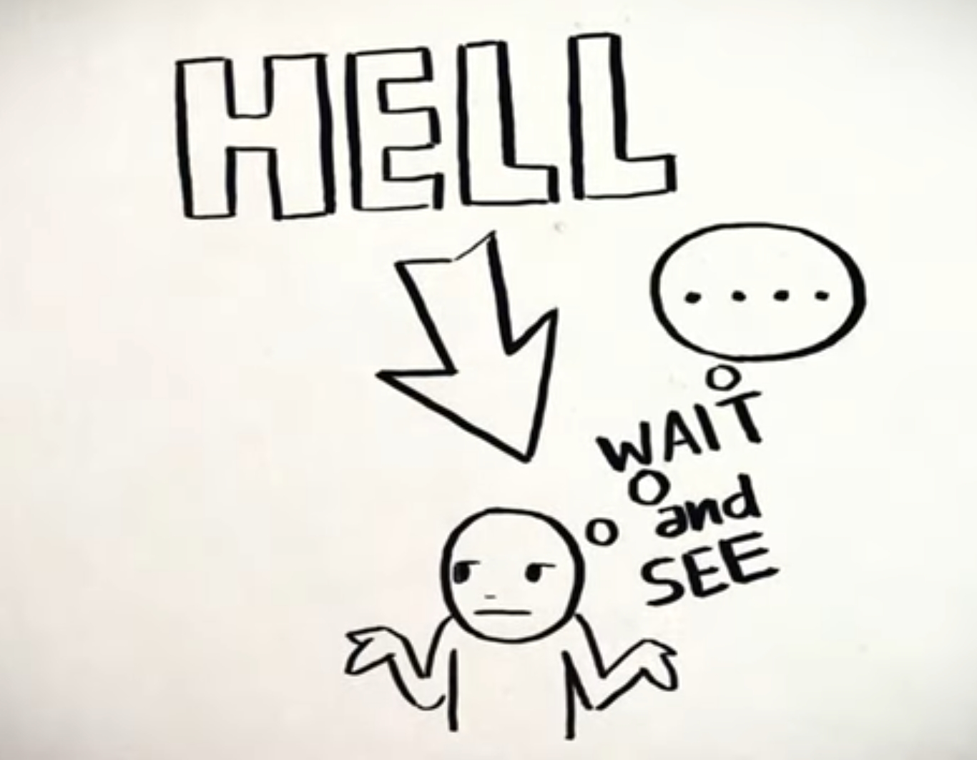
מדיניות מתווה מציאות
מקור: https://www.youtube.com/watch?v=DeUE4kHRpEk

Slide 7
לפרטים נוספים כנסו לאתר: https://www.nanooa.org.il/

Slide 8
מגדל פיקוח לתחבורה יבשתית
העתיד – כלים אוטונומיים רבים ומגוונים
המטרה – תנועה יעילה ובת קיימא
האמצעי – מגדל פיקוח
איך:
1. יצירת תאום דיגיטלי ציבורי – תמונה כוללת של המצב התחבורתי בזמן אמת (מהפרטי לציבורי, תחרות, פרטיות, תקשורת, סטנדרטים, סייבר)
2. יצירת מגדל פיקוח ליישום מדיניות באמצעות כללים ותמריצים
(גיבוש מדיניות, מערכת שו"ב, מיסוי חכם)
תשתית טכנולוגית– תנאי לתנועה יעילה ובת קיימא בעתיד

Slide 9
תודה!
לפרטים נוספים:

